Slide 1
HTML
Áudio no HTML
Com HTML também é possível inserir áudio e vídeo nas páginas com facilidade. Para áudio, podemos utilizar a tag audio, da mesma forma que apresentada na
<audio controls src="musica.mp3" >
Seu browser não suporta áudio.
</audio>
Na tag audio, o atributo src aponta para o arquivo de áudio que será executado (MP3, OGG ou WAV). Já o atributo controls indica que devem ser exibidos os controles de gerenciamento do áudio (botões play, pause etc.). Além dele, outros também merecem destaque: autoplay, para fazer com que o áudio seja executado assim que for carregado; loop, para que o áudio seja executado repetidas vezes.

Slide 2
HTML
Também podemos informar mais de um arquivo de áudio (opções alternativas de formato, por exemplo). Nesse caso, precisamos utilizar a tag source, como no exemplo a seguir:
<audio controls src="musica.mp3" >
<source src="musica.ogg" type="audio/ogg">
<source src="musica.mp3" type="audio/mpeg">
</audio>
Dessa vez, os arquivos serão buscados na ordem em que aparecem na lista. Caso um não seja localizado ou não possa ser carregado, o browser buscará imediatamente o próximo.
A figura no próximo slide ilustra o resultado desses códigos, com o controle de áudio exibido no browser. Note também que no topo da janela (na aba do navegador) é exibido um ícone informando ao usuário que essa página está executando um áudio.

Slide 3
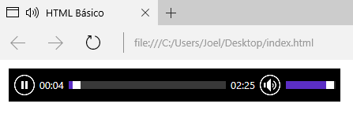
HTML

Slide 4
HTML
Vídeo no HTML
Semelhante ao áudio, também podemos inserir vídeos nas páginas HTML utilizando a tag video, adicionada na HTML5.
<video src="video.mp4" width="640" height="480" controls>
Seu browser não suporta vídeo HTML5.
</video>
Dessa vez, além dos atributos já vistos no áudio, também precisamos informar a largura (width) e a altura (height) do vídeo, a fim de mantê-lo adequado ao layout.

Slide 5
HTML
O código a seguir pode ser utilizado quando desejarmos informar mais de um arquivo de vídeo como opções de carregamento, da mesma forma que vimos na tag audio. Nesse caso, os formatos suportados são MP4, WebM e Ogg.
<video width="640" height="480" controls>
<source src="video.webm" type="video/webm">
<source src="video.mp4" type="video/mp4">
</video>
O resultado pode ser visto na figura no próximo slide.

Slide 6
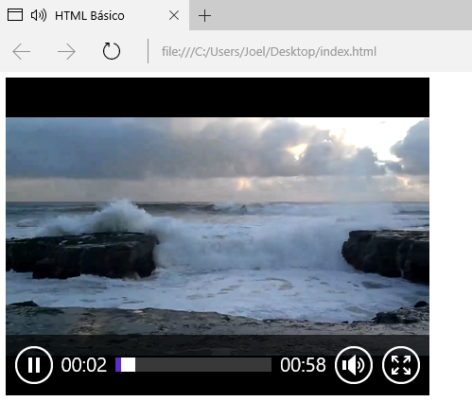
HTML

Slide 7
HTML
Div e Span no HTML
As tags div e span são duas das mais utilizadas no HTML, com objetivos distintos, porém com grande importância para a composição do layout das páginas e formatação do texto.
As divs são normalmente utilizados para representarem containers para outros elementos, agrupando-os visualmente dentro de um bloco que pode conter dimensões e posição definidas. Por padrão, uma div não possui aparência características visuais definidas, isso precisa ser feito via CSS ao atribuir bordas, cores etc. Sua principal característica, no entanto, é que essa tag representa um elemento do tipo bloco, ou seja, que quando adicionado na página, automaticamente gera uma nova linha no layout (semelhante a um parágrafo), ao invés de ser alocado lateralmente nos demais componentes.

Slide 8
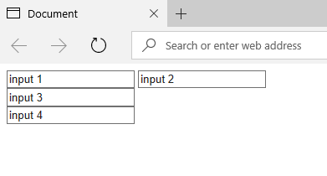
HTML
<input type="text" value="input 1">
<input type="text" value="input 2">
<div><input type="text" value="input 3"></div>
<div><input type="text" value="input 4"></div>

Slide 9
HTML
Já a tag span é um elemento do tipo inline, ou seja, quando adicionado na página, ele é inserido lateralmente após os demais componentes, diferente das divs que são elementos do tipo bloco.
Elementos span, por padrão, também não possuem nenhuma característica visual definida, isso precisa ser feito via CSS para destacar ou aplicar uma formatação especial para um certo trecho do texto. Por exemplo, o código a seguir demonstra o uso do span em dois casos. No primeiro, a tag não conta com nenhum atributo adicional; no segundo, adicionamos a ela uma aparência diferenciada via CSS.

Slide 10
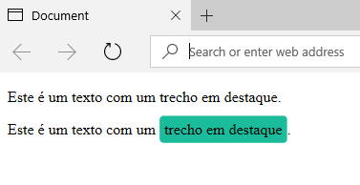
HTML
<p>Este é um texto com um <span>
trecho em destaque</span>.</p>
<p>
Este é um texto com um <span
style="background: #1abc9c; border-radius:5px; padding:5px">
trecho em destaque</span>.
</p>

